Slide 1
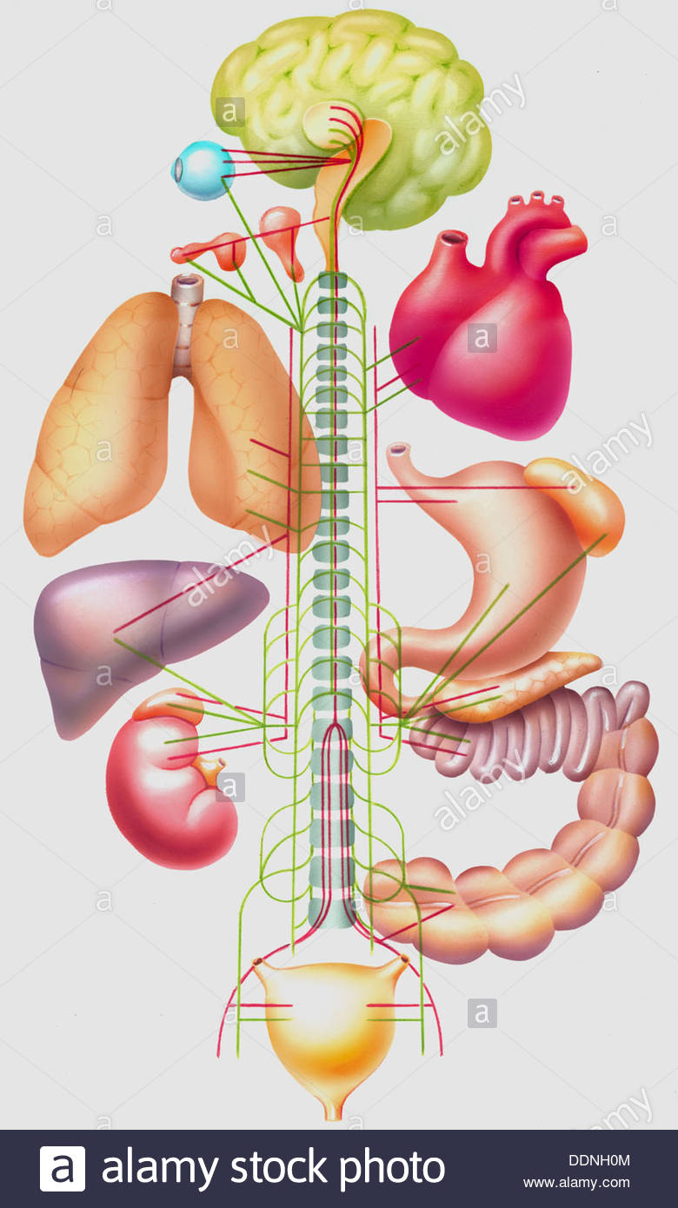
OTONOM SİNİR SİSTEMİ FARMAKOLOJİSİ
Arzu Onay-Beşikci

Slide 2
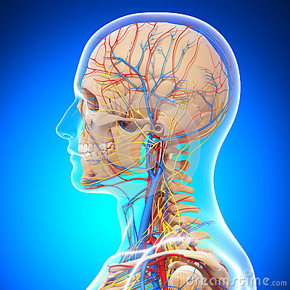
Periferik Sinir Sistemi

Slide 3
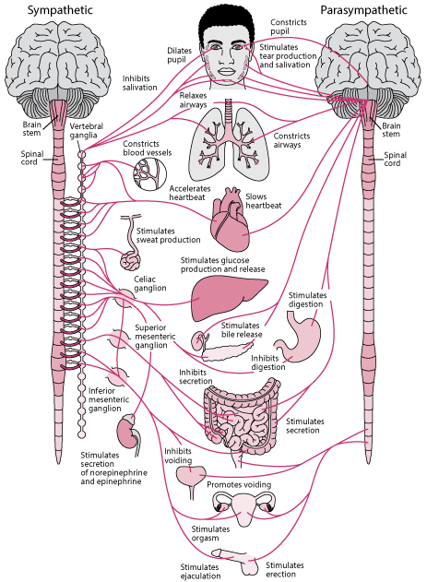

Slide 4
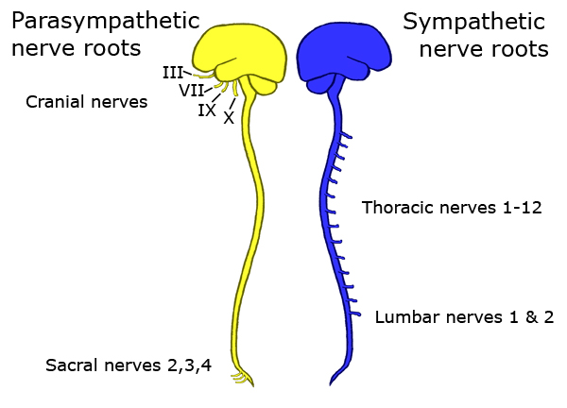

Slide 5
Otonom Sinir Sistemi
3 temel fonksiyon:
1. kalp atım hızı düzenlenmesi
2. salgı bezleri (….)
3. düz kas (….) düzenlenmesi

Slide 8
Bir organ bir ya da her iki sistemle birden düzenlenebilir

Slide 9
Parasempatik Sistem Fonksiyonları
Kalp atım hızı: ↑ ya da ↓?
Mide asit sekresyonu: ↑ ya da ↓?
Mesane boşalması: ↑ ya da ↓?
Bağırsak boşalması: ↑ ya da ↓?
Gözün yakını mı uzağı mı görmeye ayarlanması gerekir?
Göz bebeği?
Bronş düz kası ile ilgili fikir?

Slide 10
Parasempatik Sistem Fonksiyonları
«housekeeping»
Kalp atım hızını azalt
Mide asit sekresyonunu artır
Mesaneyi boşalt
Bağırsakları boşalt
Gözü yakın görmeye ayarla
Göz bebeğini küçült
Bronş düz kaslarını kastır

Slide 11
Sempatik Sistem Fonksiyonları
Kardiyovasküler sistemi düzenleme
Vücut sıcaklığını ayarlama
«Kaç ya da kavga et» reaksiyonları oluşturma
(adjusts response to stress: trauma, fear,
hypoglycemia, cold, and exercise)

Slide 12
Sempatik Sistem Fonksiyonları
«Homeostatik»
Kalp atım hızı ve kan basıncı: ↑ or ↓?
En çok kan nerde gerekli ? Cilt ya da iskelet kası?
Göz yakın görmeye mi uzak görmeye mi ayarlanır?
Göz bebeği?
Bronş düz kası ile ilgili fikriniz var mı?

Slide 13
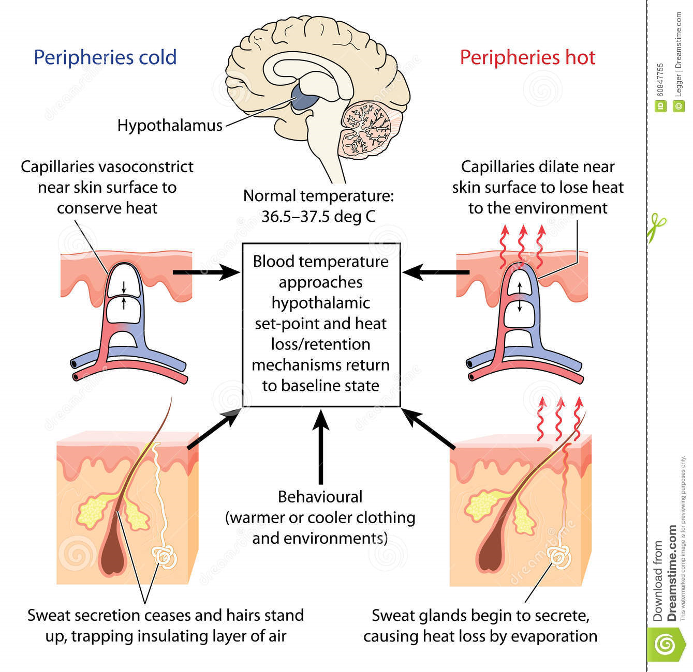

Slide 14
feedback düzenleme ne demek?
sensör
efektör
Sensörü efektöre bağlayan nöronlar

Slide 15
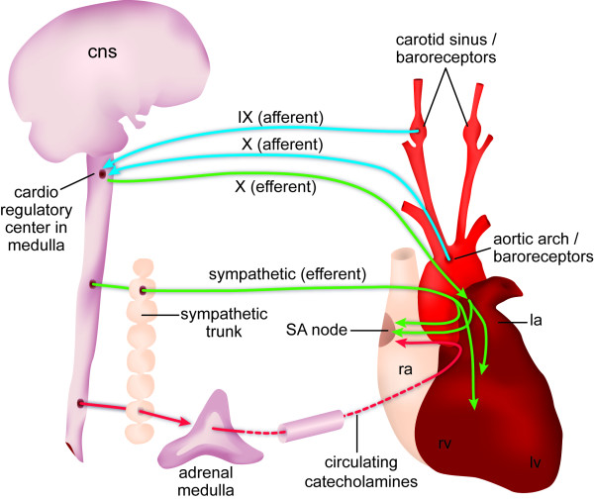
Farmakoloji perspektifinden, baroreseptör refleks OSS’nin en önemli feedback sistemi

Slide 16
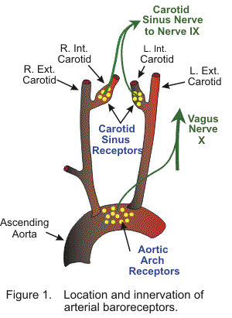
Baroreseptörler aortik ark ve karotid sinüste yerleşmiş nöronal yapılar
Kan basıncı değişimlerine ve kanın kimyasal kompozisyonuna duyarlı
Nörohormonal, kimyasal, postüral değişikliklerin aracılık ettiği kan basıncı değişikliğini vazomotor merkeze iletiyor
Baroreceptor reflex•

Slide 18
Farmakolojik açıdan otonom tonus
önemli bir kavram
Çoğu organda baskın tonus parasempatik
Vasküler sistem ise neredeyse tamamen sempatik sistemle düzenleniyor

Slide 19
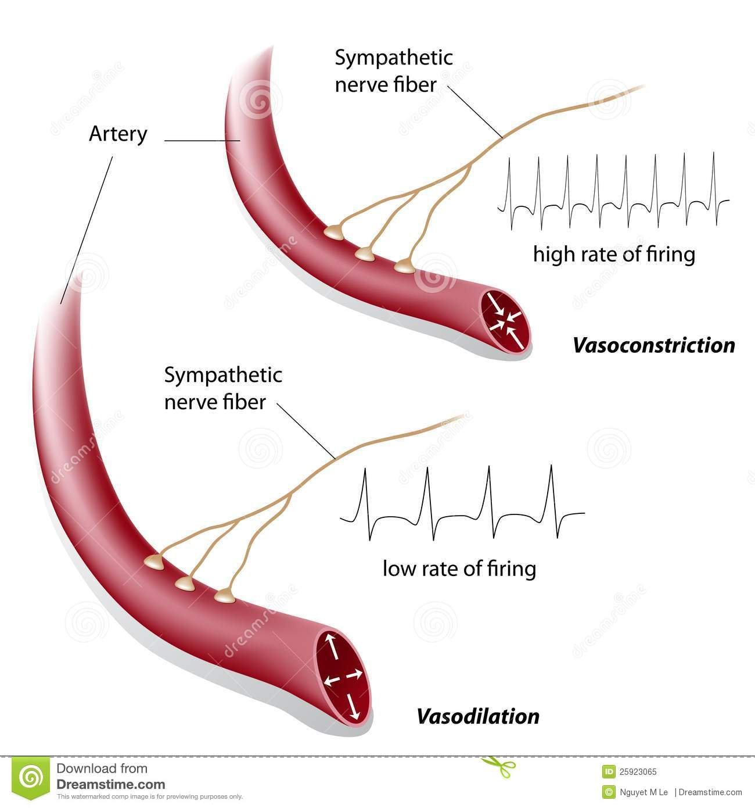
Sempatik inervasyonu bloke edersem ne olur?

Slide 20
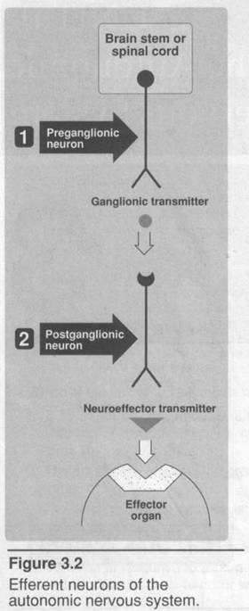

Slide 21
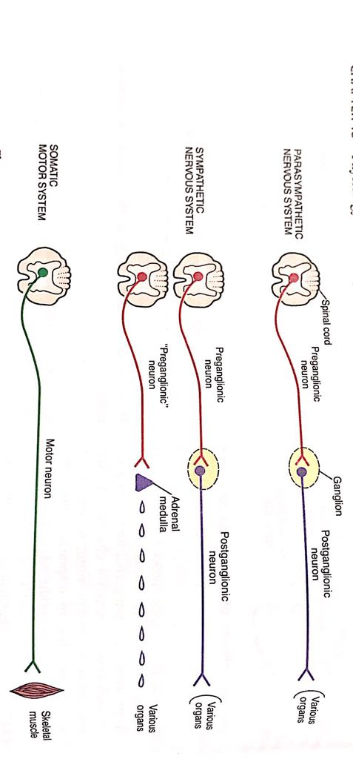

Slide 23
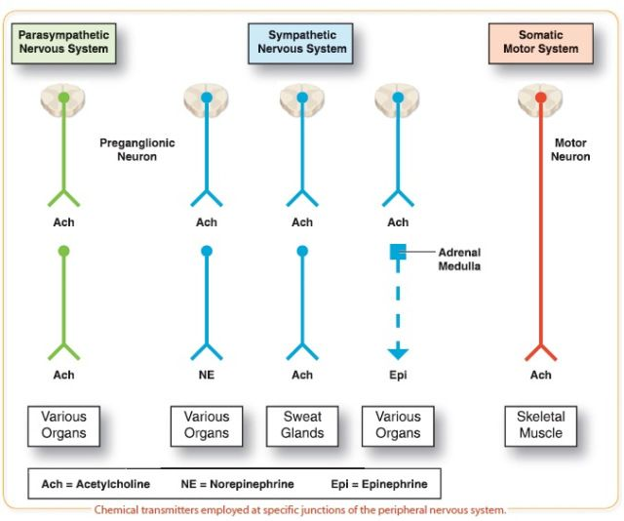
Periferik Sistemin Transmitterleri

Slide 24
Periferik Sistemin Transmitterleri
Asetilkolin
Norepinefrin
Epinefrin
Dopamin

Slide 25
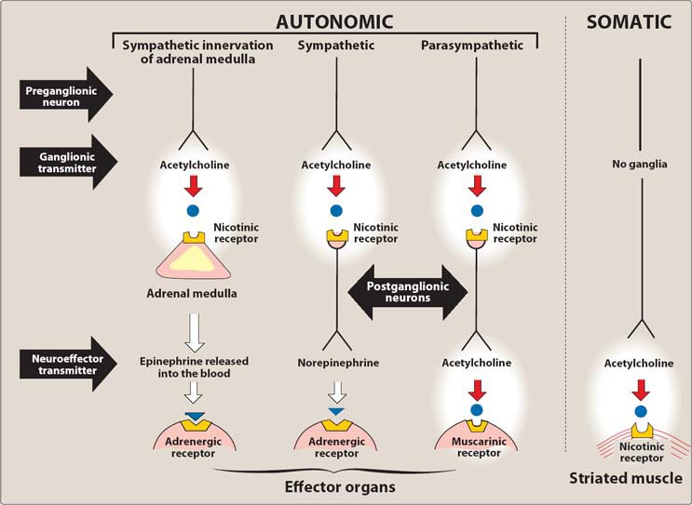

Slide 26
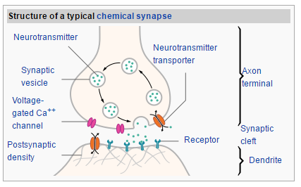

Slide 28
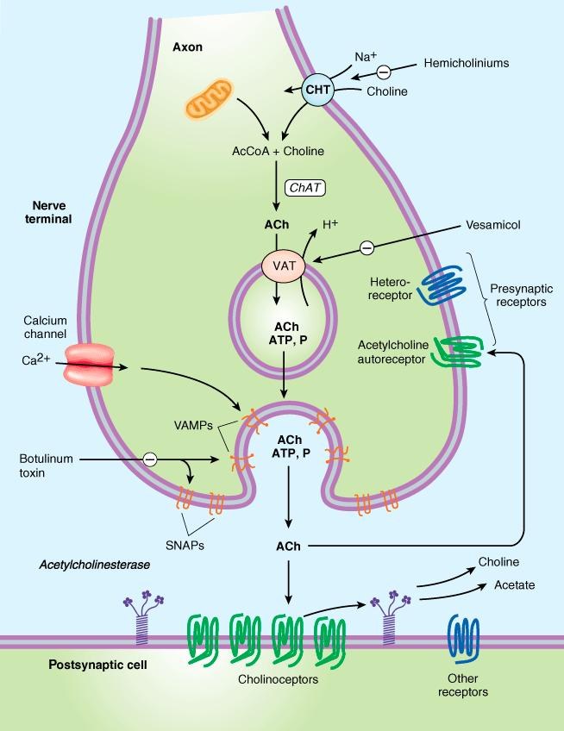
ACh
LIFE CYCLE

Slide 29
Periferik Sinir Sistemi Reseptörleri
Cholinergic receptors
Adrenergic receptors

Slide 31
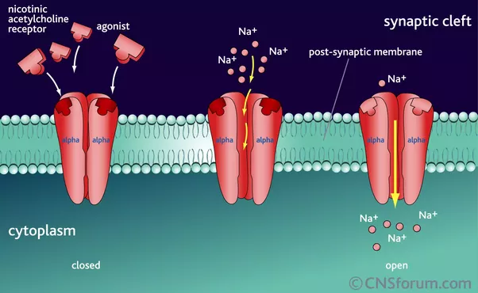
Kolinerjik Reseptör Alttipleri
Nikotinik_{N}
Nikotinik_{M}
Muskarinik
M₁, M₂, M₃, M₄, M₅…

Slide 32
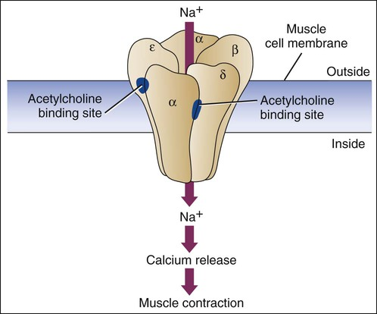
N_{M}
N_{N}

Slide 33
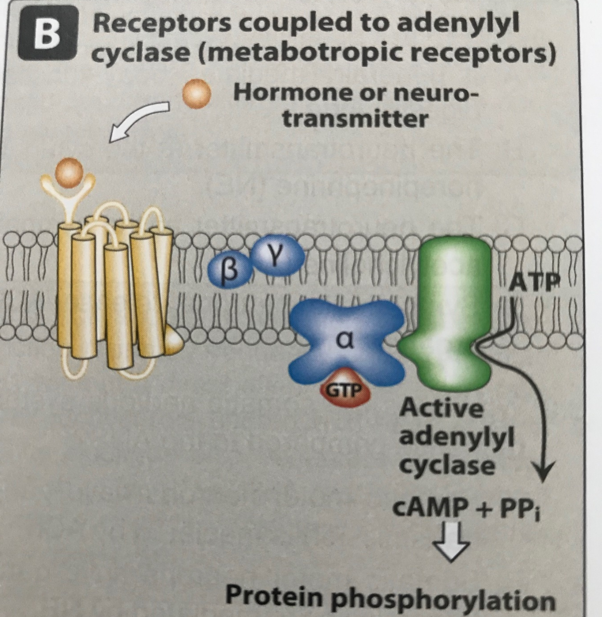
Tüm
adrenerjik ve kolinerjik muskarinik reseptörler GPCR

Slide 34
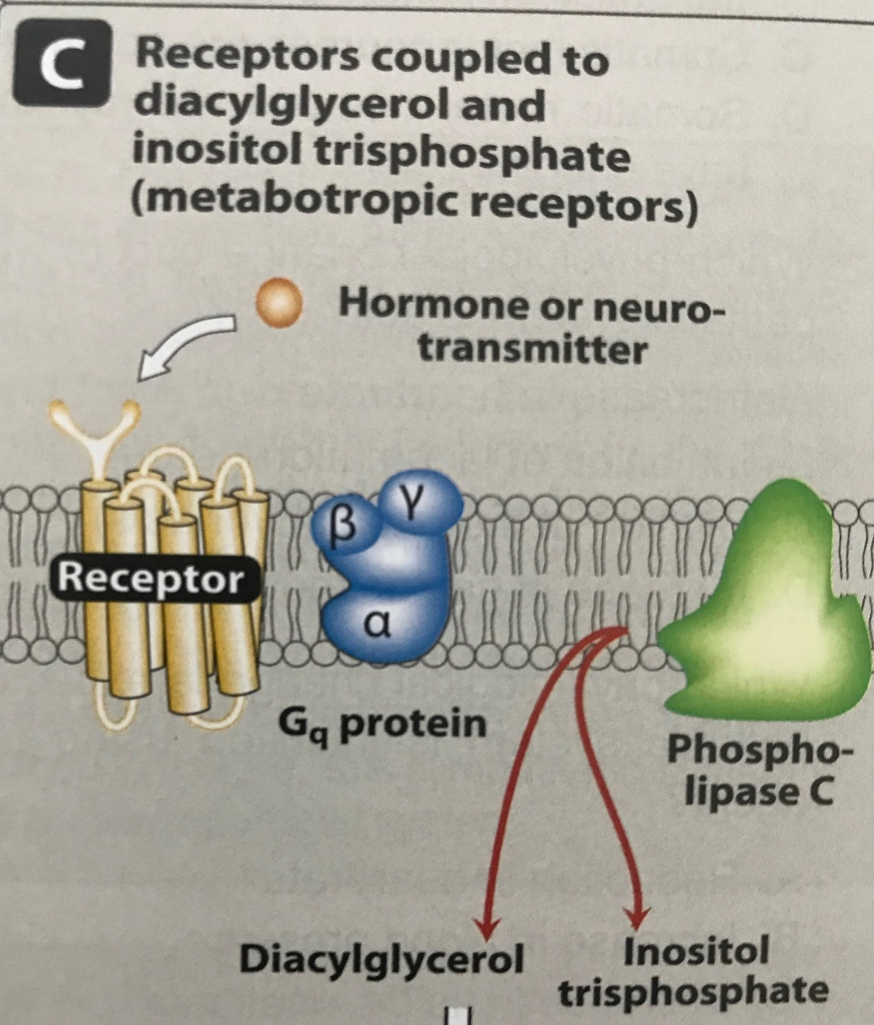

Slide 35
Q3. Farmakoloji perspektifinden ,
reseptör alt tipleri ne işe yarar?

Slide 36
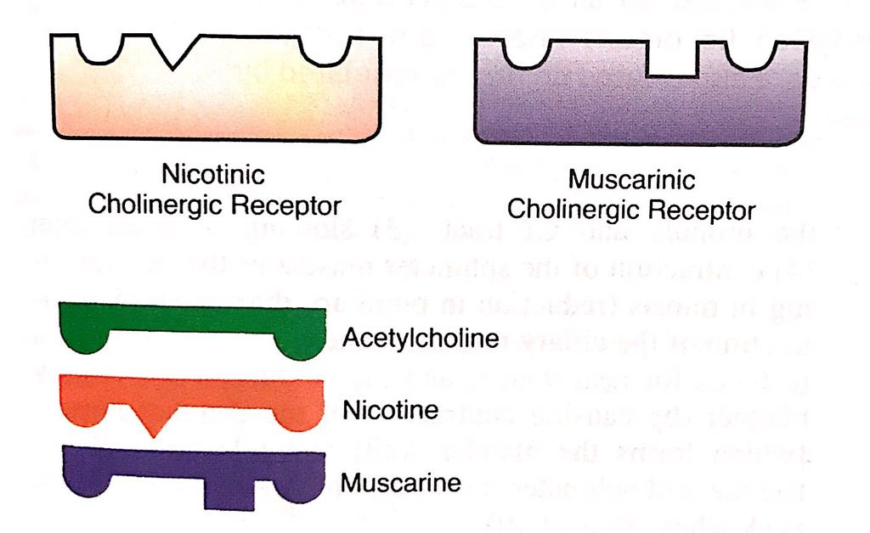
Agonist yapısı ve selektivite

Slide 37
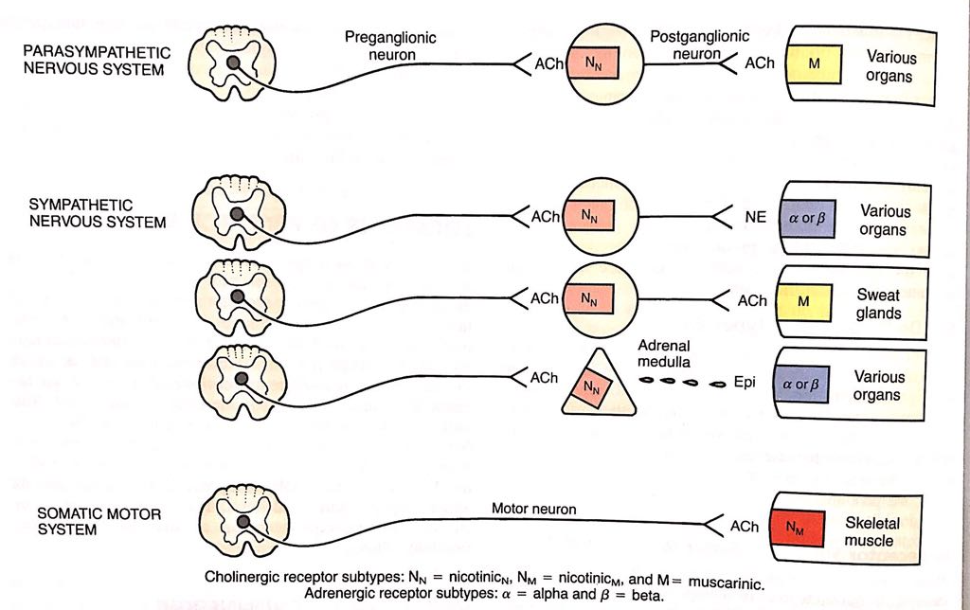
Kolinerjik ve adrenerjik reseptör alttipleri nerelerde bulunur?

Slide 38
Q. N_{N} reseptörleri aktive olduğunda neler olur?
Hem sempatik hem parasempatik gangliyonlarda
transmisyon
Adrenal medulladan epinefrin salıverilir
Q. N_{N} reseptörleri BLOKE edilirse neler olur?

Slide 39
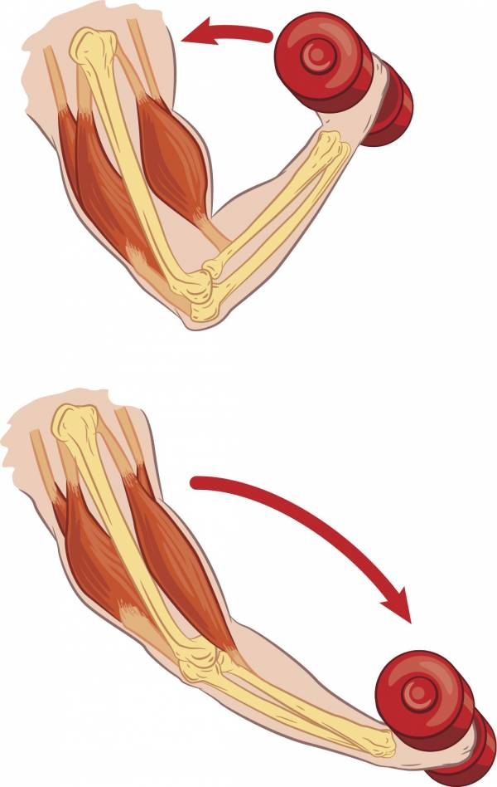
Q. N_{M} reseptörleri aktive olduğunda neler olur?
iskelet kası kasılır
Q. N_{M} reseptörleri BLOKE edilirse neler olur?

Slide 40
Q. M reseptörleri aktive olursa neler olur?
↑ glandular sekresyonlar
bronşlar ve GI düz kaslar kasılır
kalp atımı yavaşlar
miyozis ve göz yakın görmeye ayarlanır
idrar
Q. M reseptörleri BLOKE edilirse neler olur?

Slide 41
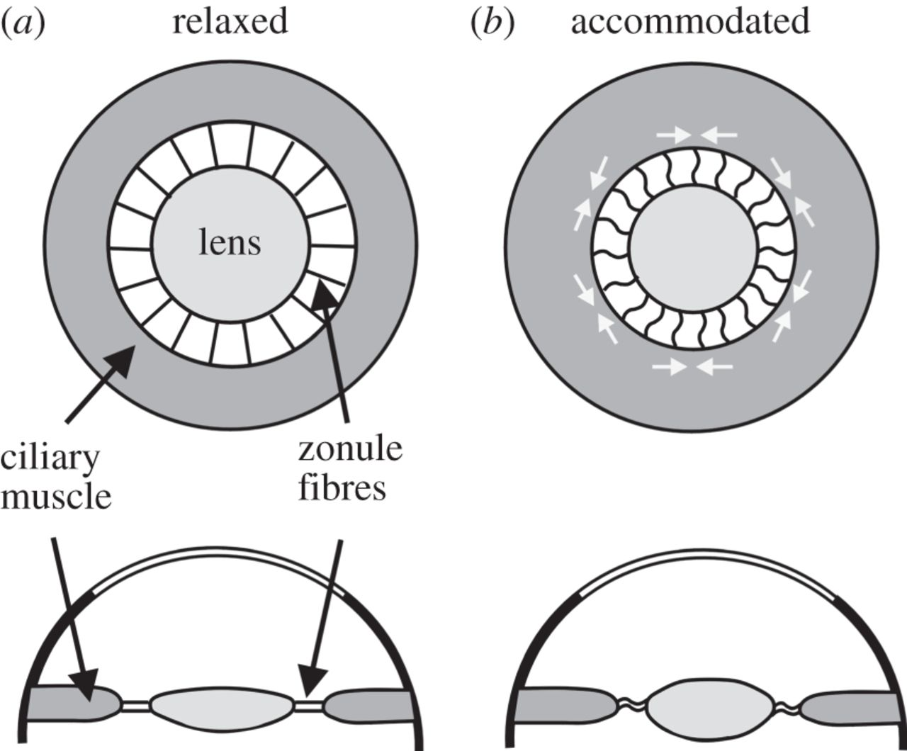
Contraction of ciliary muscle in the eye

Slide 42
Contraction of bronchi

Slide 43
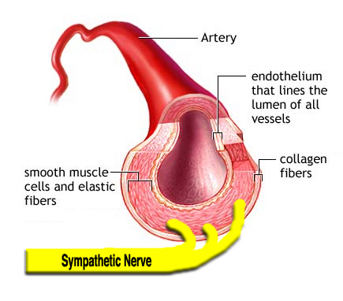
damarlarda yalnızca sempatik inervasyon
parasempatik inervasyon YOK
ama damarlarda kolinerjik reseptörler var

Slide 44
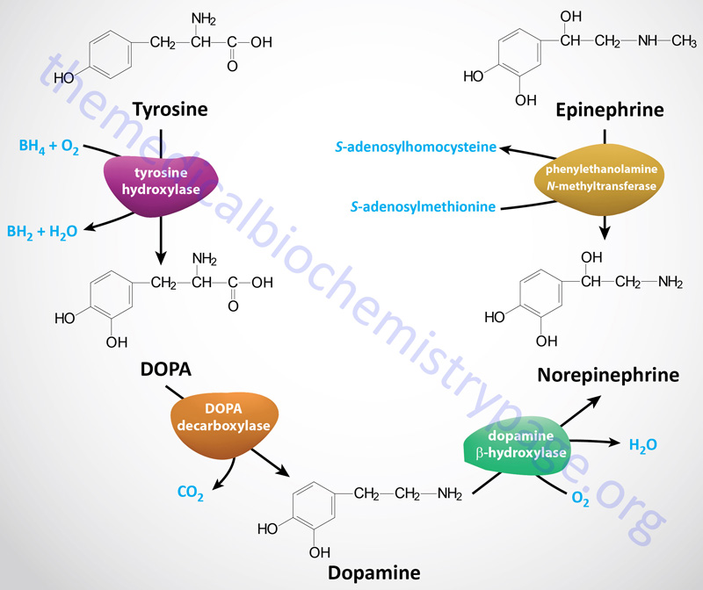
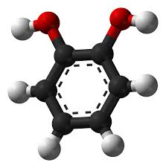
Introducing CATECHOLAMINES

Slide 45
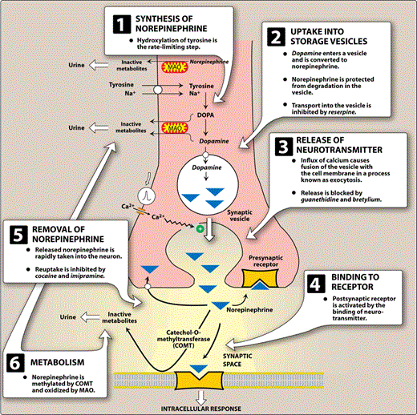
Norepi LIFE CYCLE

Slide 46
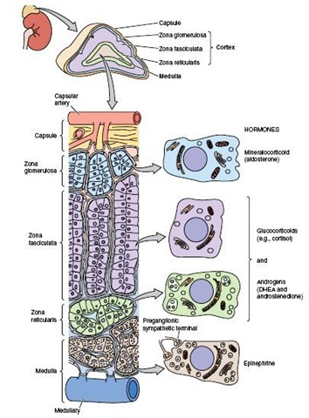
Epi
LIFE CYCLE
Adrenal medulla kromafin
hücrelerde
Önce norepi
Sonra enzimatik olarak epi
EPI kanda
Q. Etkisi nasıl sonlanır?

Slide 47
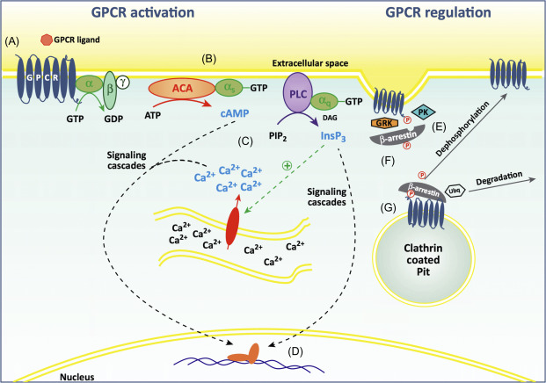
Adrenerjik Reseptör Alttipleri

Slide 48
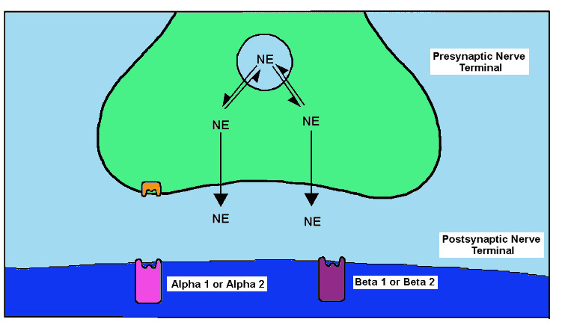
Adrenerjik Reseptör Alttipleri
Alpha (α)_{1,2}
Beta (β)_{1,2,3}
dopamine
Reseptör alttipleri olduğunu ner’den biliyoruz?
Q1. Reseptörler ne iş yapar?
Birinin ilaç keşfetmesini mi bekler?

Slide 49
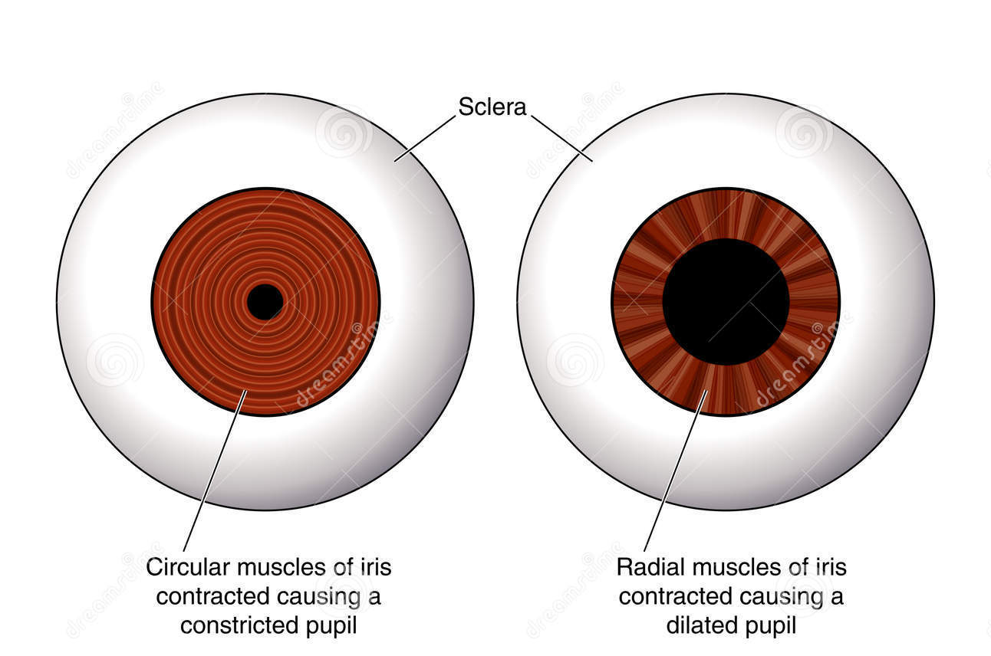
Adrenerjik Reseptör Alttiplerinin Fonksiyonları
 | Yerleşim | Reseptör aktivasyonu
 | Göz (radyal kas) | İrisin radyal kası kasılır (↑göz bebeği büyür)
α1

Slide 50
Adrenerjik Reseptör Alttiplerinin Fonksiyonları
 | yerleşim | Reseptör aktivasyonu
 | Arterioller Cilt İç organlar Mukoz membranlar | Kontraksiyon
 | Venler | Kontraksiyon
α1

Slide 51
Adrenerjik Reseptör Alttiplerinin Fonksiyonları
 | Yerleşim | Reseptör aktivasyonu
 | Seks organları, erkek | Ejekülasyon
 | Prostat kapsülü | kontraksiyon
α1

Slide 52
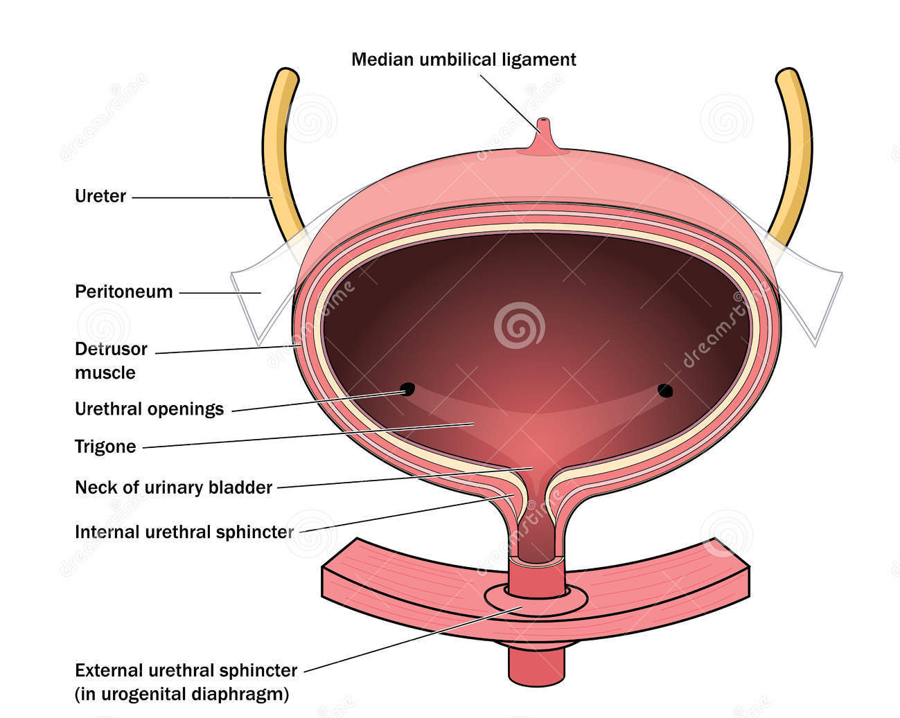
Adrenerjik Reseptör Alttiplerinin Fonksiyonları
 | Yerleşim | Reseptör aktivasyonu
 | Mesane | trigon ve sfinkter kasılması
α1

Slide 53
Q. α1 reseptörlerin bloke edilmesi NEYİN etkilerini engeller?
Q. α1 reseptörler bloke edilirse neler olur?

Slide 54
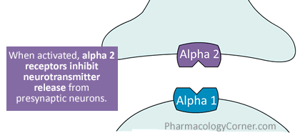
Adrenerjik Reseptör Alttiplerinin Fonksiyonları
 | Yerleşim | Reseptör aktivasyonu
 | Presinaptik sinir ucu* | TRANSMİTTER SALIVERİLMESİNİN İNHİBİSYONU
α2
*SSS’deki Alfa₂ reseptörler POSTSİNAPTİK

Slide 55
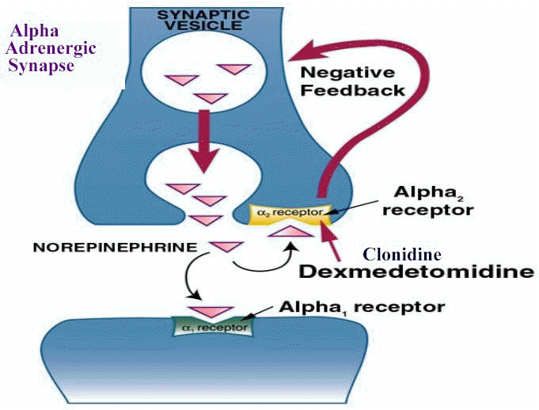

Slide 57
Adrenerjik Reseptör Alttiplerinin Fonksiyonları
 | Yerleşim | Reseptör aktivasyonu yanıtı
 | KALP | ⬆ atım hızı ⬆ atım gücü ⬆ AV iletim hızı
β1
β1

Slide 58
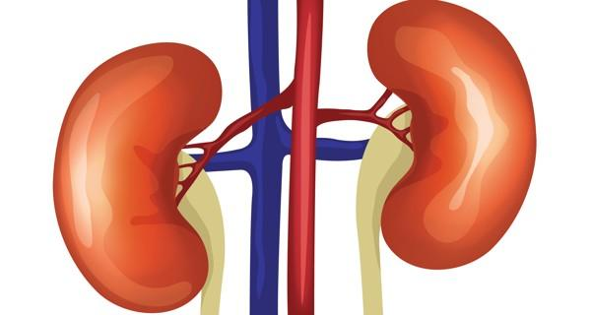
Adrenerjik Reseptör Alttiplerinin Fonksiyonları
 | Yerleşim | Reseptör aktivasyonu yanıtı
 | BÖBREKLER | ⬆ renin salıverilmesi
β1
β1
β1

Slide 59
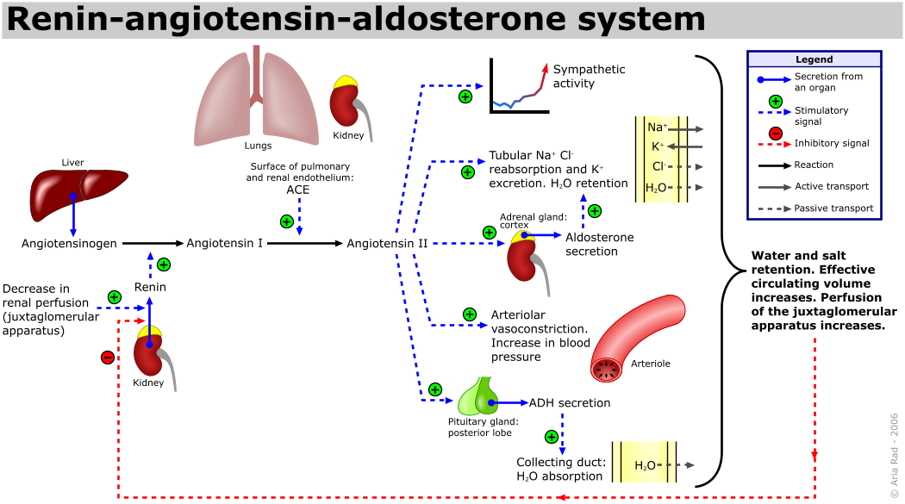

Slide 60
Adrenerjik Reseptör Alttiplerinin Fonksiyonları
 | Yerleşim | Reseptör aktivasyonu yanıtı
 | Arterioller Kalp Akciğerler İskelet kası | dilatasyon
β2

Slide 61
Adrenerjik Reseptör Alttiplerinin Fonksiyonları
 | yerleşim | Reseptör aktivasyonu
 | Arterioller Cilt İç organlar Mukoz membranlar | Kontraksiyon
 | Venler | Kontraksiyon
α1

Slide 62
Q. α1 reseptörleri ne aktive ediyor?
Aynı madde nasıl oluyor birbirine ters etki oluşturabiliyor?
Q. β2 reseptörleri ne aktive ediyor ?

Slide 63
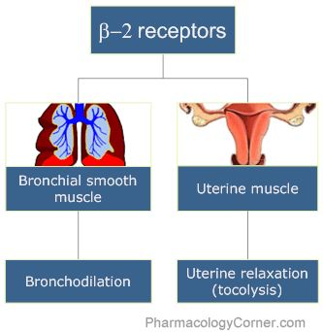
Adrenerjik Reseptör Alttiplerinin Fonksiyonları
 | Yerleşim | Reseptör aktivasyonu yanıtı
 | Bronşlar Uterus Karaciğer İskelet kası | Dilatasyon Gevşeme Glikojenoliz Kontraksiyon artışı
β2

Slide 64
Adrenerjik Reseptör Alttiplerinin Fonksiyonları
 | Yerleşim | Reseptör aktivasyonu yanıtı
 | Böbrekler | Böbrek damarlarında dilatasyon (perfüzyon artışı)
dopamin

Slide 65
ACH TÜM KOLİNERJİK RESEPTÖRLERİ AKTİVE EDER
ADRENERJİK TRANSMİTTERLERİN RESEPTÖR SPESİFİSİTESİ☺ ASETİLKOLİNDEN DAHA KOMPLEKS

Slide 66
TÜM ADRENERJİK TRANSMİTTERLER (?,?,?) TÜM ADRENERJİK RESEPTÖRLERİ (aynı düzeyde) AKTİVE ETMİYOR

Slide 67
Transmitter | α1 | α2 | β1 | β2 | dopamin
Epi
Norepi
Dopamin

Slide 68
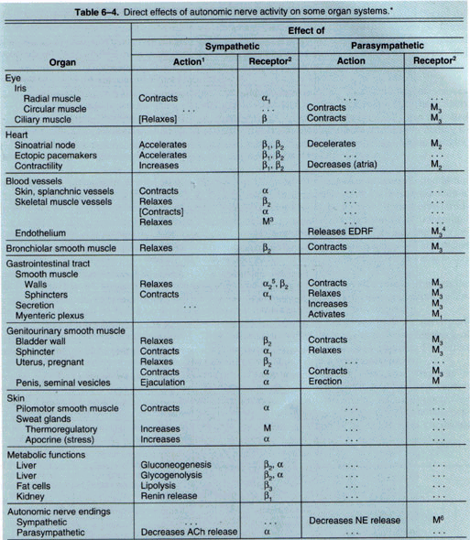

Slide 69
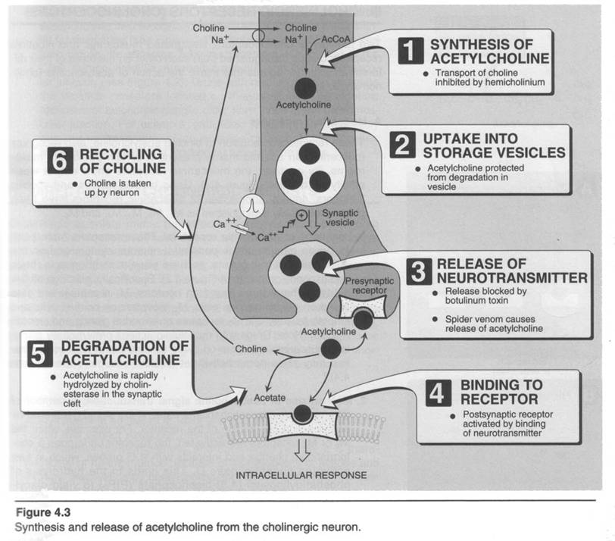
OTONOMİK FONKSİYONLARIN FARMAKOLOJİK MODİFİKASYONU

Slide 70
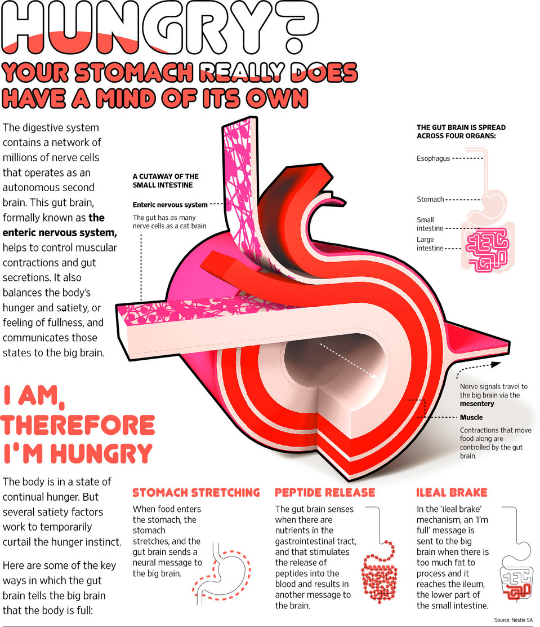

Slide 71
Adrenerjik
Kolinerjik
kolinoseptör
Otonomik efektör doku
Baroreseptör refleks
sempatik
β-reseptör
Postsinaptik reseptör
nikotinik reseptör

